Slide 1
学級崩壊を考える
学級の様子は変わったのか

Slide 2
学級とは
近代以前の教育は個別指導
産業革命で生徒増大モニトリアル・システム
年齢別学級の形成（義務教育により設置）
集団への多様な考え（個人主義・集団主義）

Slide 3
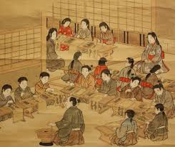

Slide 4
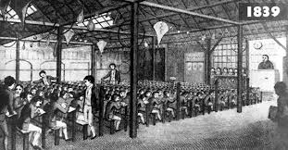

Slide 5
学級の日欧の比較
 | 日本 | ヨーロッパ
主な授業形態 | 一斉授業 班学習を多く取り入れるが、一斉授業の補完的役割が多い | 個別授業 一斉授業も少なくないが、学習課題を個人別にたてて、個人・グループ学習の形態を取り入れることも多い。Ｃｆ イェーナプラン学校（３つの年齢を一学級）
学級集団の価値 | 価値的（学級づくり） 学級としてのまとまりを重視し、学級対抗で運動会・合唱祭などを実施 | 特別価値的と考えない 行事が競争的な学級対抗で行なわれることは稀 （ヨーロッパの小学校は単級学校が多い）
集団特性 | ゲマインシャフト志向 | ゲゼルシャフト

Slide 6
日本の学級の通例
クラスのまとまりを重視
役割を与える
行事などでクラスの競争をはかる（運動会・合唱）
学級通信や学級会でのコミュニケーション
学級王国論
自由な運営を許容（手塚岸衛）
１０坪主義（閉鎖的空間） 教師と子どものみ
世界中で、１９７０年代までは閉鎖的だった
ヨーロッパでは移民の増加が閉鎖性を打破

Slide 7
ポストモダンの学級論
ポストモダンに学級秩序は可能かという問題
工業的規律（モダン）→創造性（ポストモダン）
集団の一員→自立した考える個人
権威ある大人→利己的な大人
ふたつの立場
あらたな公共性の構築
自立性を軸にした流動的集団
ｃｆ スクールカースト

Slide 8
学級崩壊の文科省定義
子どもたちが教室内で勝手な行動をして教師の指導に従わず、授業が成立しないなど、集団教育という学校の機能が成立しない学級の状態が一定期間継続し、学級担任による通常の手法では問題解決ができない状態に立至っている場合

Slide 9
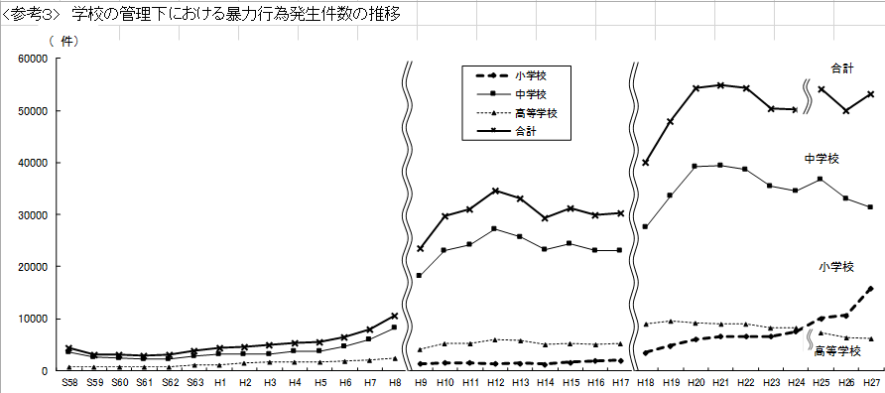
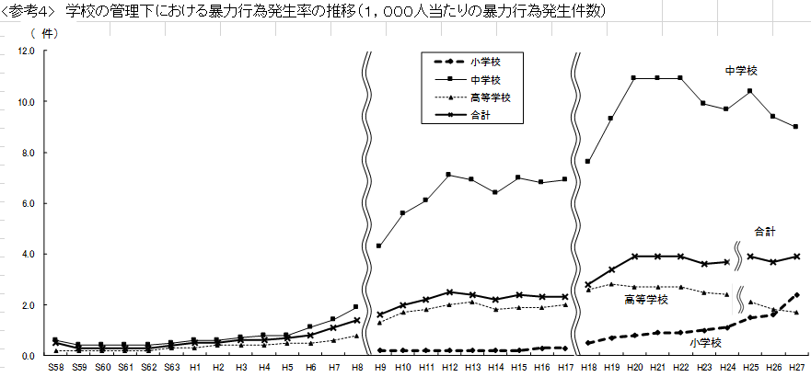

Slide 10
原因は何か（多面的に考える）
子ども（しつけ・塾・ストレス・発達障害）
幼稚園教育（自由保育）
親（わが子本位・しつけ・ストレス）
教師（課題の増大・成長機会・いそがしさ）

